Slide 1

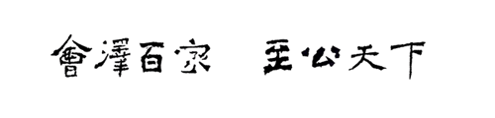
云南大学《 编程基础》课程第四章
第四章 函数与模块化编程
罗 新
云南大学 地球科学学院
邮箱: xinluo_xin@ynu.edu.cn
地址：地球科学学院1327办公室

Slide 2
目录
一
函数
二
Python模块与包
三
Python标准库以及第三方库

Slide 3
一、函数

Slide 4
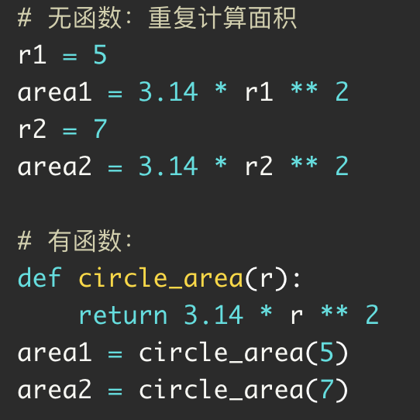
三、函数、类和模块
函数
为什么要有函数？
代码复用：避免重复代码（对比有无函数的代码量）
逻辑封装：隐藏实现细节，提升可读性
模块化设计：分治思想解决复杂问题
Notes:
函数也可以没有返回值与参数。
函数提高程序可读性，文章段落类比。

Slide 5
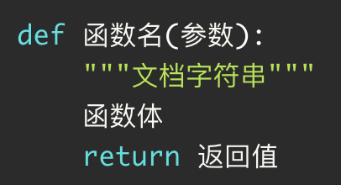
三、函数、类和模块
1. 函数
概念：函数是组织好的，可重复使用的，用来实现单一，或相关联功能的代码块。函数包括声明关键字、函数名、函数体、返回值、参数五部分。
作用：函数能提高我们程序的模块性与代码的重复利用率。
Notes:
函数也可以没有返回值与参数。
函数提高程序可读性，文章段落类比。

Slide 6
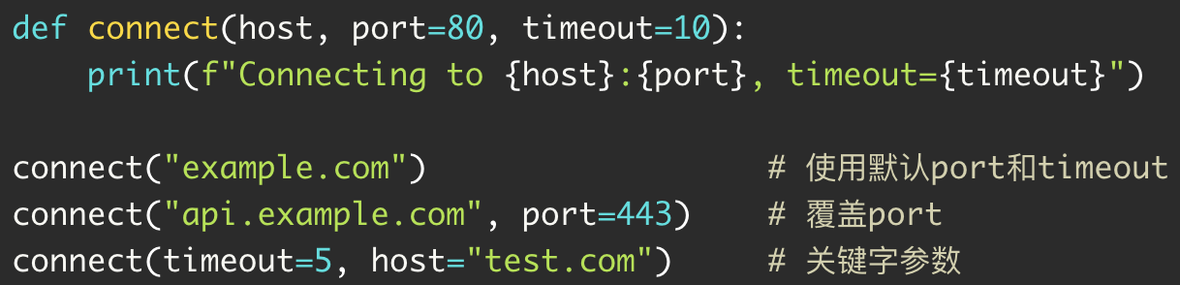
三、函数、类和模块
函数
参赛传递机制
类型 | 语法 | 示例
位置参数 | func(a, b, /) | subs(3, 5)
关键字参数 | func(a, b) | subs(b=5, a=3)
默认参数 | func(a=3, b=5) | add() (默认参数为3和5)
可变参数 | *args / **kwargs | sum(*numbers)

Slide 7
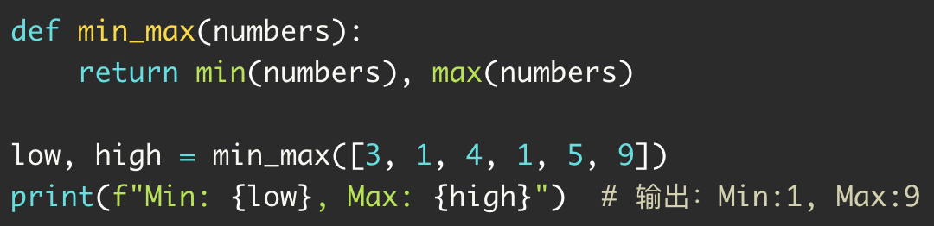
三、函数、类和模块
函数
返回值
单返回值：return result
多返回值：返回元组，自动解包

Slide 8
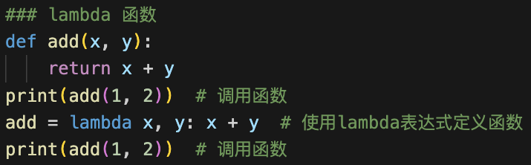
三、函数、类和模块
函数
匿名函数
语法：lambda 参数: 表达式
适用场景：简单逻辑、高阶函数参数

Slide 9
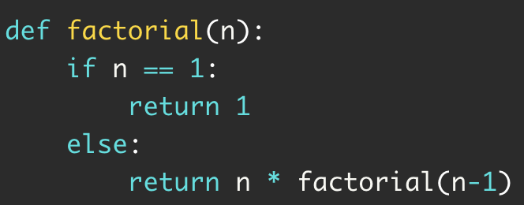
三、函数、类和模块
函数
递归函数
递归函数主要包含两部分：
基线条件：递归终止的条件；
递归条件：函数调用自身的条件。
基线条件
递归条件

Slide 10
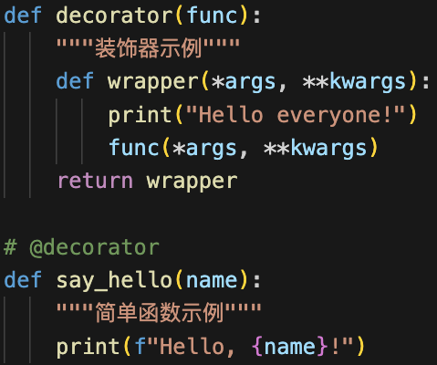
三、函数、类和模块
函数
装饰器
装饰器是修改或扩展函数和方法行为的一种方式，通常用于增强代码的可读性和复用性、日志记录、性能测试或权限控制等任务。

Slide 11
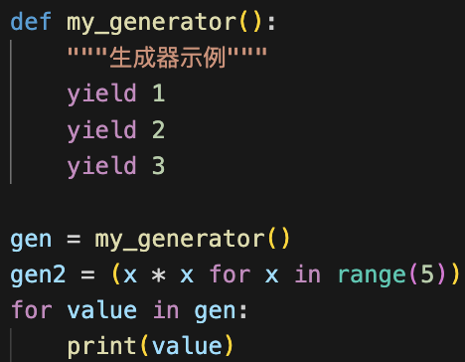
三、函数、类和模块
函数
生成器
当需要处理大量列表元素，为了节省内存占用，我们不会将所有元素进行一次性生成，而是通过算法在需要使用时才生成特定元素。这种边循环边计算的机制，称为生成器（generator）。
生成器通常由两种方式生成，用小括号()表示的生成器表达式和生成器关键字yield。

Slide 12
三、函数、类和模块
函数
迭代器：Python中可通过for…in进行遍历操作的对象被称为可迭代（Iterable）对象。除了能用于for…in语句，还可被next() 函数不断调用并返回下一个值的，成为迭代器。
迭代器作用：当需要用到可迭代对象中元素时，通过调用next()函数进行动态生成（该性能与生成器性能类似，可节省内存，生成器也是一种特殊的迭代器）
list、tuple、dict等能用于for循环的都可称为可迭代对象，可通过iter()方法将其转换为迭代器。

Slide 13
二、Python模块与包

Slide 14
二、Python模块与包
模块
模块概念：为了编写可维护可重用的代码，通常把代码按功能分类， 分别放在不同的文件里，这样每个文件中的代码就相对较少，且功能统一。 在Python中，一个 .py 脚本源码文件就称之为一个模块 （module）。
模块化优势：
代码可维护性、团队协作、功能隔离与测试
模块化层次：
函数 -> 模块 -> 包 -> 库

Slide 15
三、函数、类和模块
Python模块
函数
类
其他代码
模块.py
函数
类
其他代码
函数、类与模块之间关系
Notes:
随着程序代码越写越多，在一个文件里代码就会越来越长，越来越不容易维护。
模块由多个功能相关的函数构成。

Slide 16
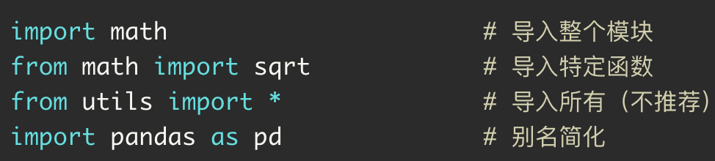
三、函数、类和模块
Python模块
创建模块：.py文件即模块
模块导入：通过import语句导入。一条 import 语句可以同时导入多个模块，以逗号分隔；import 导入的模块，对其中的变量和函数访问时要加上模块名；导入的模块中相同函数名和变量名不会冲突。

Slide 17
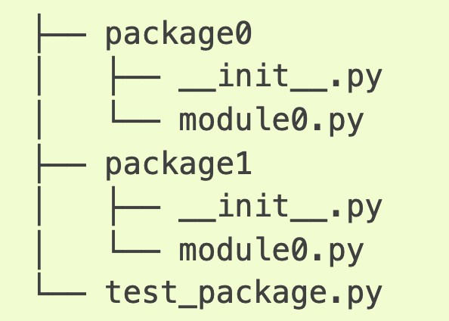
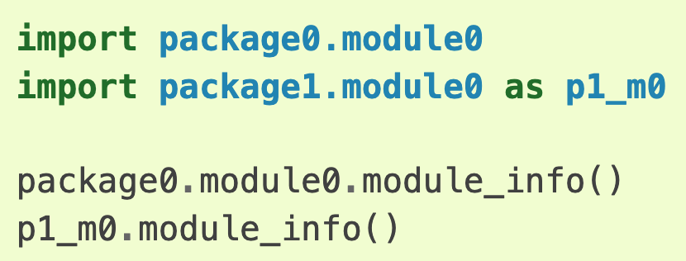
三、函数、类和模块
Python包
包概念：在实际的编码环境中，已经存在成千上万的模块，并且新模块还在不停被创建，此外多人协同编码时，不同的人编写的模块名也可能相同。基于这样的事实，为了避免模块名冲突，Python 又引入了按目录来组织模块的方法，称为包（Package）。
包的导入
Notes:
package0中加__init__.py不讲，感兴趣自行学习。

Slide 18
三、Python标准库与第三方库

Slide 19
三、Python标准库与第三方库
Python标准库
Python标准库：Python语言内置的库，例如os、sys、time等，它们无需额外安装即可使用。
第三方库：社区志愿者贡献，需手动安装的库，如numpy，pandas, matplotlib等。
特性 | 标准库 | 第三方库
安装方式 | 内置 | pip/conda install
维护者 | Python官方 | 开源社区/企业
功能范围 | 基础功能 | 领域专用

Slide 20
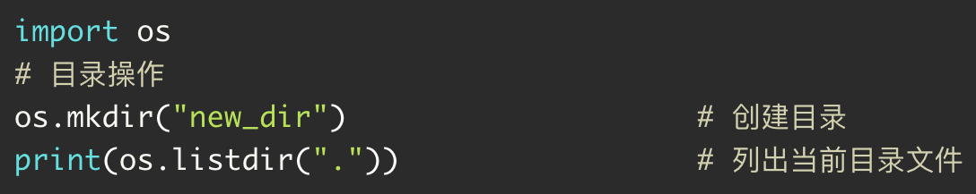
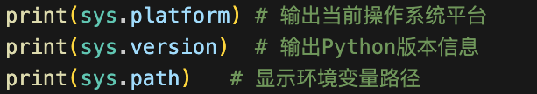
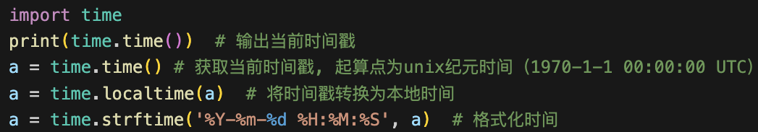
三、Python标准库与第三方库
Python标准库
文件与系统操作：os、sys
时间处理： time

Slide 21
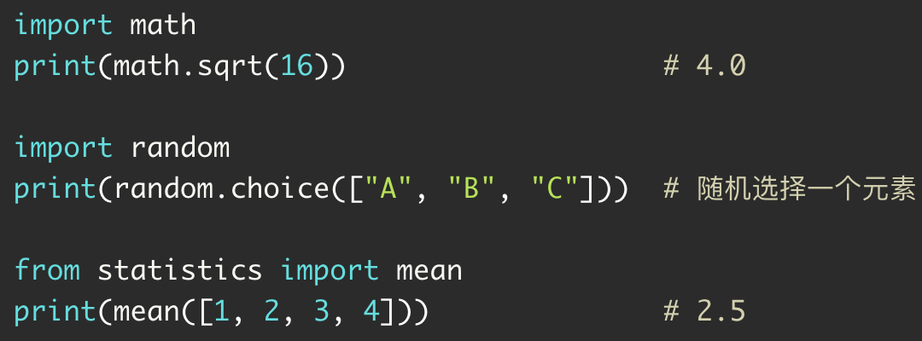

三、Python标准库与第三方库
Python标准库
数学计算：math、random、statististics

Slide 22
三、函数、类和模块
Python第三方库
数据处理三剑客：Numpy，Pandas， Matplotlib
库 | 核心功能 | 优势
NumPy | 多维数组与数学运算 | 高性能数值计算
Pandas | 结构化数据分析 | 表格数据处理、时间序列分析
Matplotlib | 数据可视化 | 丰富的图表类型支持

Slide 23
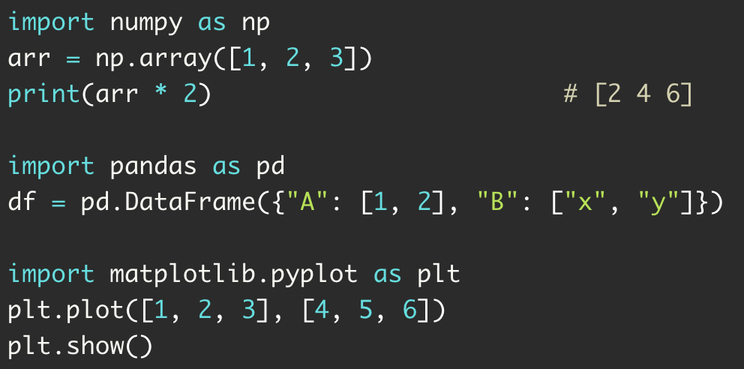
三、函数、类和模块
Python第三方库
数据处理三剑客：Numpy，Pandas， Matplotlib

Slide 24
二、开源桌面GIS软件软件简介
课后练习
练习利用miniconda开源软件管理包进行python开发环境配置。

